Slide 1

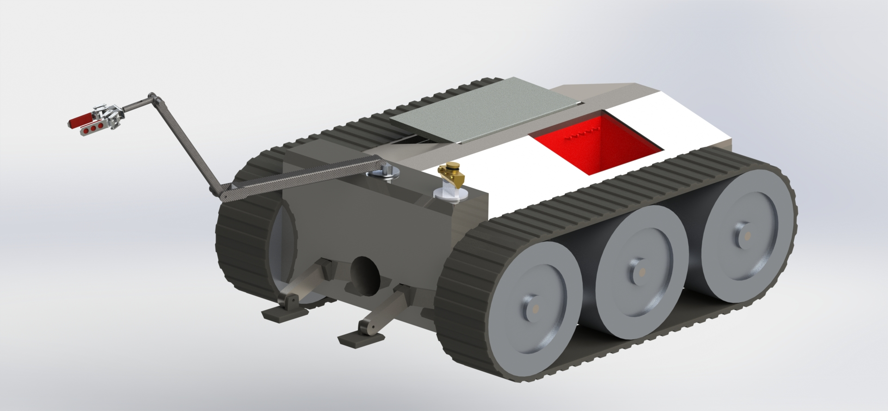
Rescue Robot Projekt angewandte Elektrotechnik - Gruppe 2 -
24. August 2020
Bruno Berger / Lukas Walter / Melanie Löbel
Notes:
https://smw.ch/journalimage/1170/0/ratio/view/article/ezm_smw/en/smw.2018.14691/3e6725bcb1b49093abfcca18f1e00b6525c2f594/14691.jpg/rsrc/ji
1

Slide 2
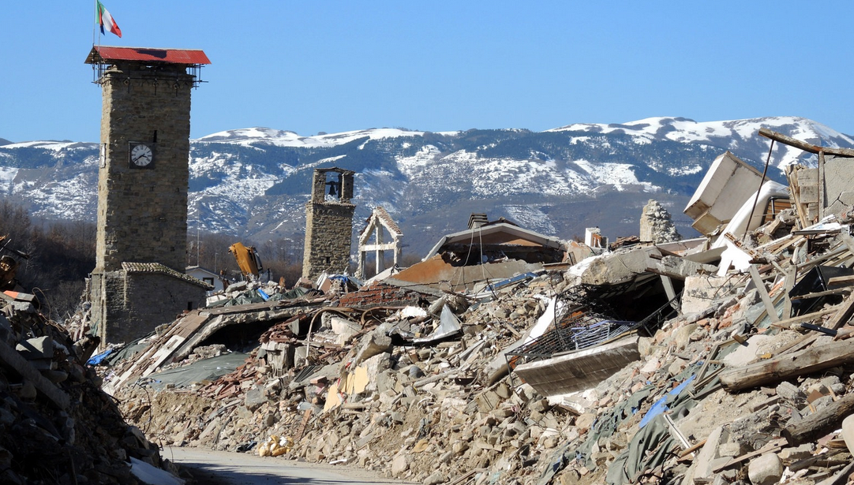
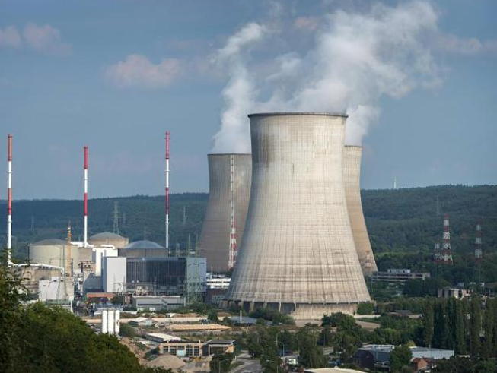
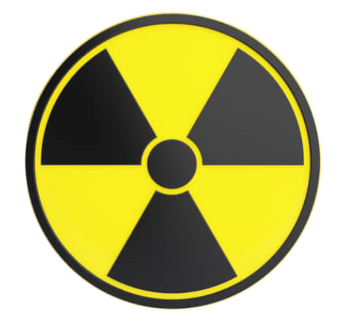
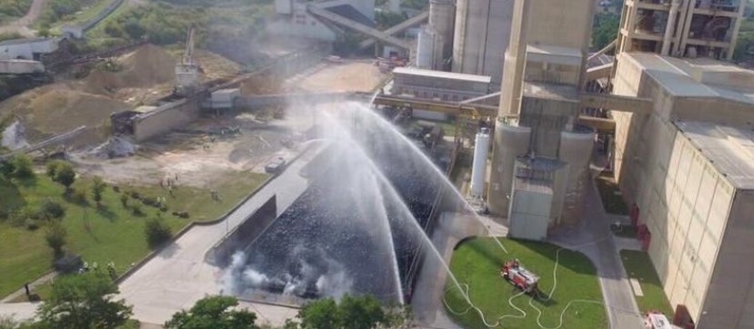
Motivation
Situation:
Schwere Katastrophen
Abb.1: Erdbeben
Abb.2: Atomkraftwerk
Abb.3: Brand auf Industriegelände
ITD - Projekt angewandte Elektrotechnik / August 2020
2
Notes:
Industrie: https://p5.focus.de/img/fotos/origs8399001/3248515803-w630-h472-o-q75-p5/urn-newsml-dpa-com-20090101-180201-99-893310-large-4-3.jpg
Symbol Radioaktivität: https://www.bing.com/images/search?view=detailV2&ccid=aEen5oci&id=07E55ADF47F304D706522CC1EAD136D1CED4B56A&thid=OIP.aEen5ociNwYqUa_MO5xlEgHaHJ&mediaurl=https%3a%2f%2fwww.quickanddirtytips.com%2fsites%2fdefault%2ffiles%2fimages%2f3327%2fradiation.jpg&exph=483&expw=500&q=radioaktivit%c3%a4t&simid=607996072949386572&ck=5A93E4F0E75F5D142D9F7EC5B079EAF4&selectedIndex=190&FORM=IRPRST&ajaxhist=0
Bild Industrie löschen: https://www.donnersberg.de/donnersbergkreis/Aktuelles/Aktuelles%20aus%20dem%20Kreishaus/2017/August/Großübung%20erfolgreich%20bewältigt/
Robot: https://www.mining-technology.com/features/feature111373/
Naturkatastrophe: https://www.planet-wissen.de/natur/naturgewalten/erdbeben/index.html
2

Slide 3
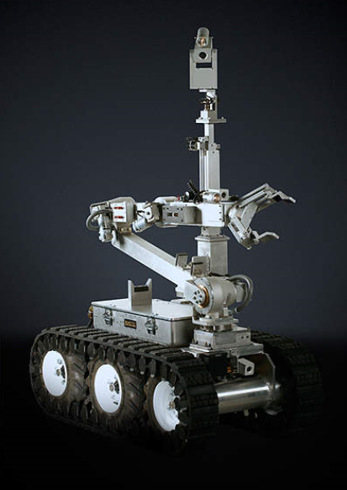
Motivation
Situation:
Schwere Katastrophen
Problem:
verletzte Personen finden und retten
Gegenstände bergen
ohne andere Menschen in Gefahr zu bringen
Lösung:
Rescue Robot
Abb.4: Roboter
ITD - Projekt angewandte Elektrotechnik / August 2020
3
Notes:
Industrie: https://p5.focus.de/img/fotos/origs8399001/3248515803-w630-h472-o-q75-p5/urn-newsml-dpa-com-20090101-180201-99-893310-large-4-3.jpg
Symbol Radioaktivität: https://www.bing.com/images/search?view=detailV2&ccid=aEen5oci&id=07E55ADF47F304D706522CC1EAD136D1CED4B56A&thid=OIP.aEen5ociNwYqUa_MO5xlEgHaHJ&mediaurl=https%3a%2f%2fwww.quickanddirtytips.com%2fsites%2fdefault%2ffiles%2fimages%2f3327%2fradiation.jpg&exph=483&expw=500&q=radioaktivit%c3%a4t&simid=607996072949386572&ck=5A93E4F0E75F5D142D9F7EC5B079EAF4&selectedIndex=190&FORM=IRPRST&ajaxhist=0
Bild Industrie löschen: https://www.donnersberg.de/donnersbergkreis/Aktuelles/Aktuelles%20aus%20dem%20Kreishaus/2017/August/Großübung%20erfolgreich%20bewältigt/
Robot: https://www.mining-technology.com/features/feature111373/
Naturkatastrophe: https://www.planet-wissen.de/natur/naturgewalten/erdbeben/index.html
3

Slide 4
Agenda
Produktübersicht / Systemumgebung
Konzept
Requirements
Use Case
Paper Prototypes
Technical System Architecture und Subsysteme
Implementierung
3D model, C#, Unity
Zusammenfassung + Ausblick
Referenzen + Literatur
ITD - Projekt angewandte Elektrotechnik / August 2020
4

Slide 5
Agenda
Produktübersicht / Systemumgebung
Konzept
Requirements
Use Case
Paper Prototypes
Technical System Architecture und Subsysteme
Implementierung
3D model, C#, Unity
Zusammenfassung + Ausblick
Referenzen + Literatur
ITD - Projekt angewandte Elektrotechnik / August 2020
5

Slide 6
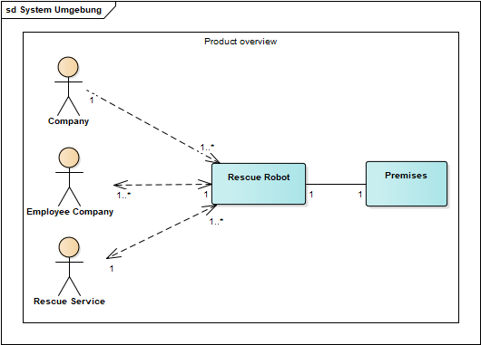
Produktübersicht
Abb.5: Product context overview
ITD - Projekt angewandte Elektrotechnik / August 2020
6

Slide 7
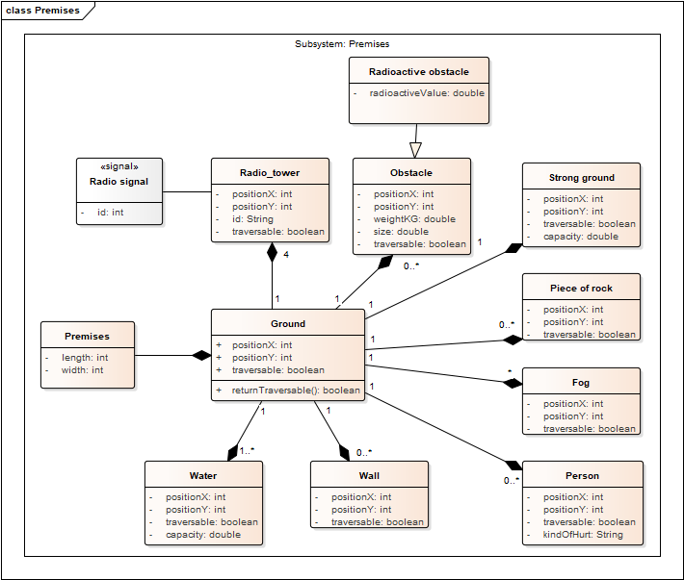
Systemumgebung
Abb.6: System environment
ITD - Projekt angewandte Elektrotechnik / August 2020
7

Slide 8
Agenda
Produktübersicht / Systemumgebung
Konzept
Requirements
Use Case
Paper Prototypes
Technical System Architecture und Subsysteme
Implementierung
3D model, C#, Unity
Zusammenfassung + Ausblick
Referenzen + Literatur
ITD - Projekt angewandte Elektrotechnik / August 2020
8

Slide 9
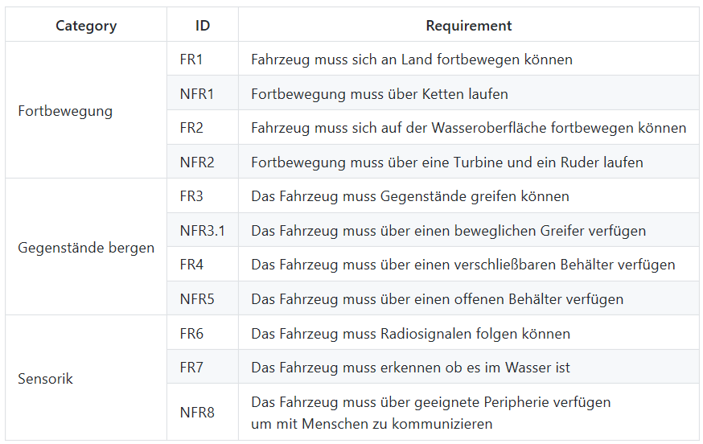
Requirements
Tab.1: Requirements
ITD - Projekt angewandte Elektrotechnik / August 2020
9

Slide 10
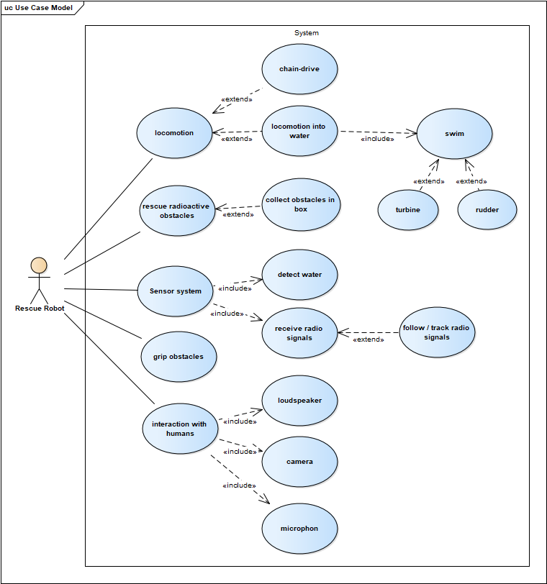
Use Case
Abb.7: Use Case Model
ITD - Projekt angewandte Elektrotechnik / August 2020
10

Slide 11
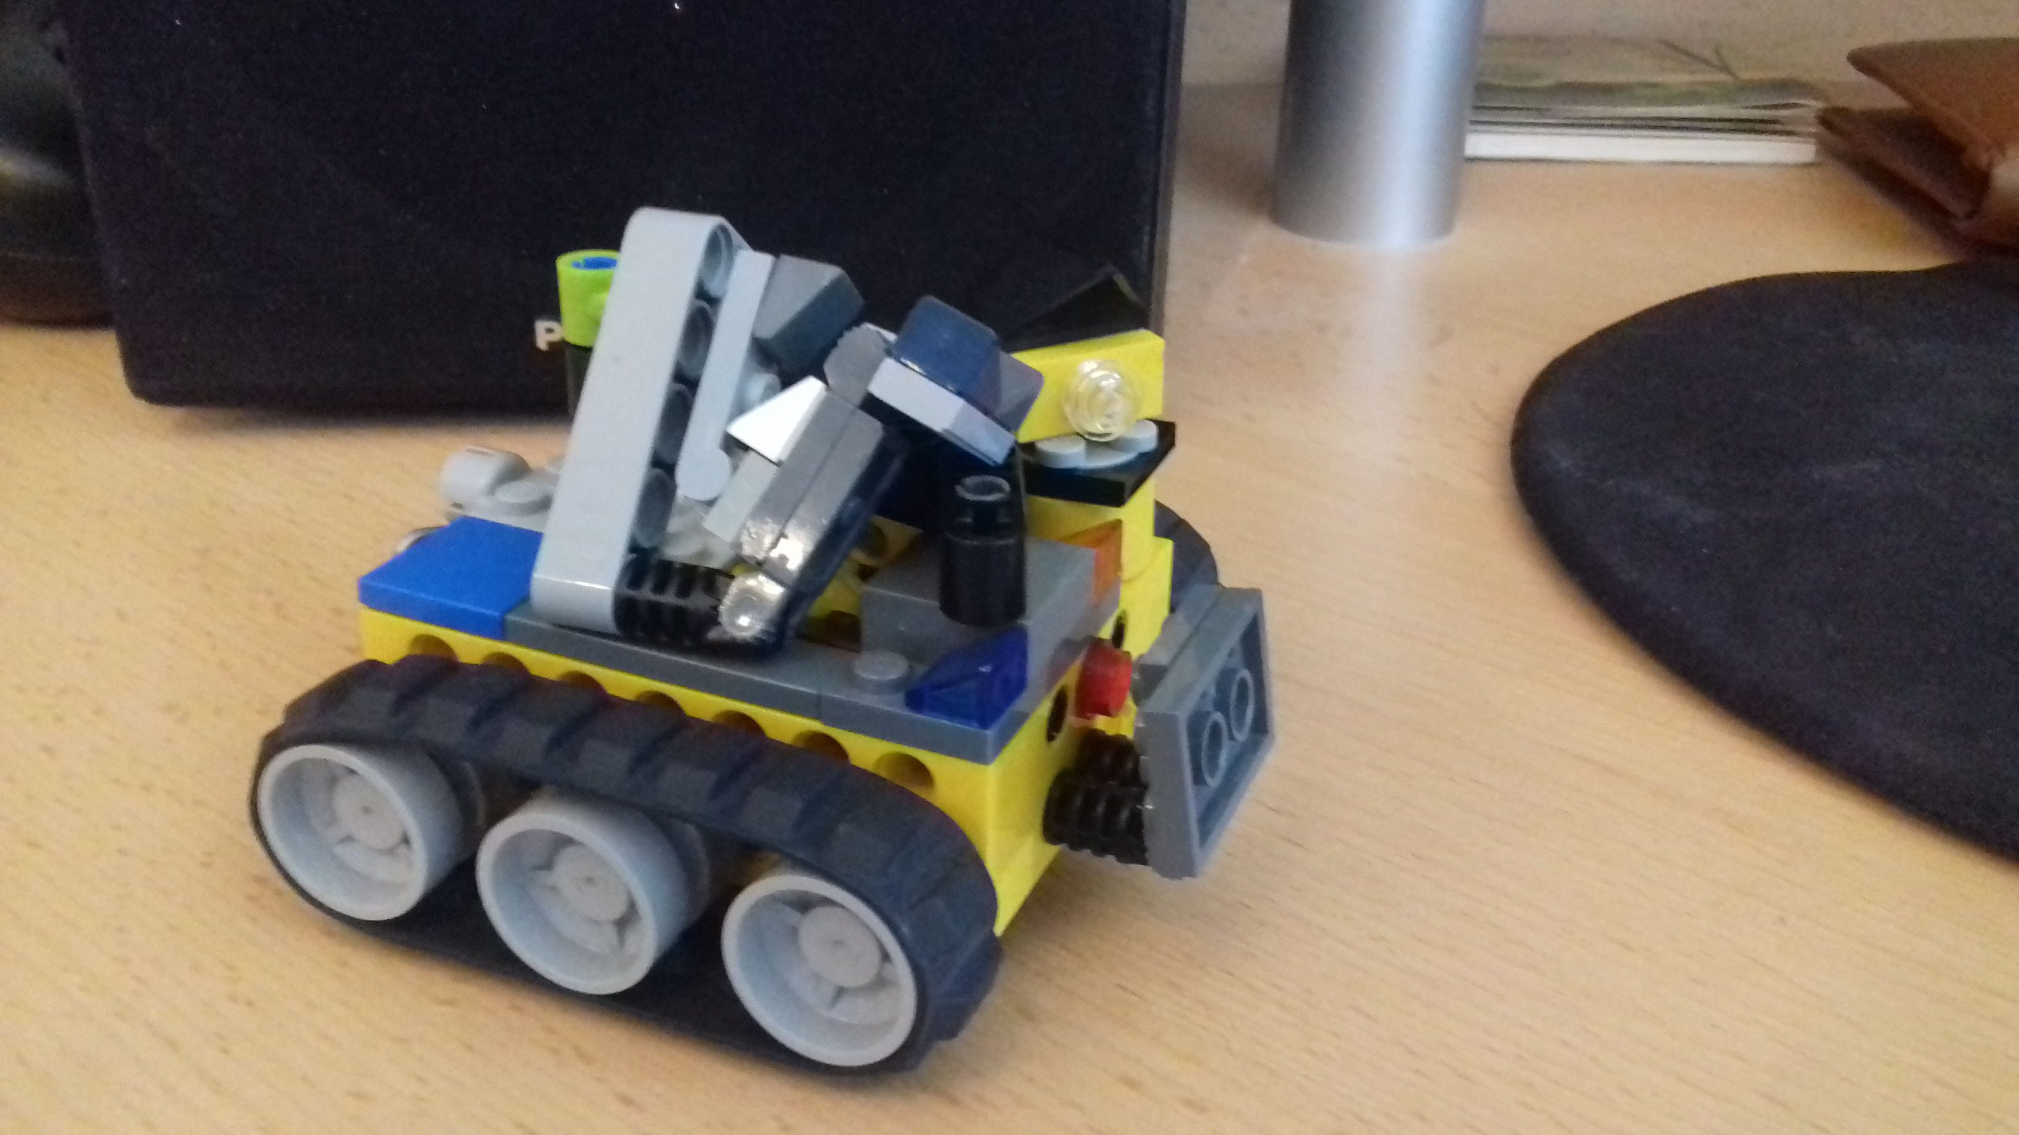
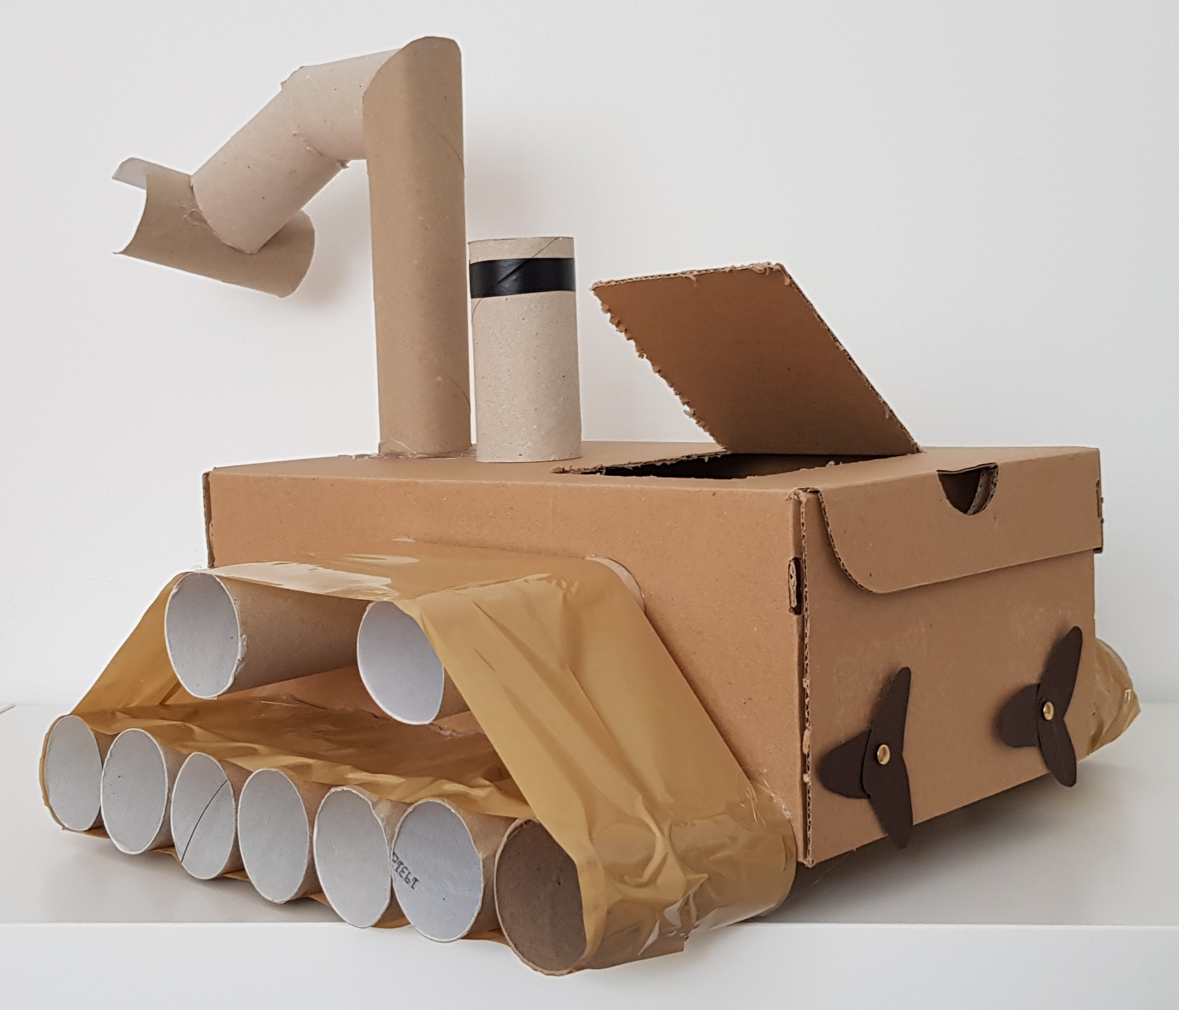
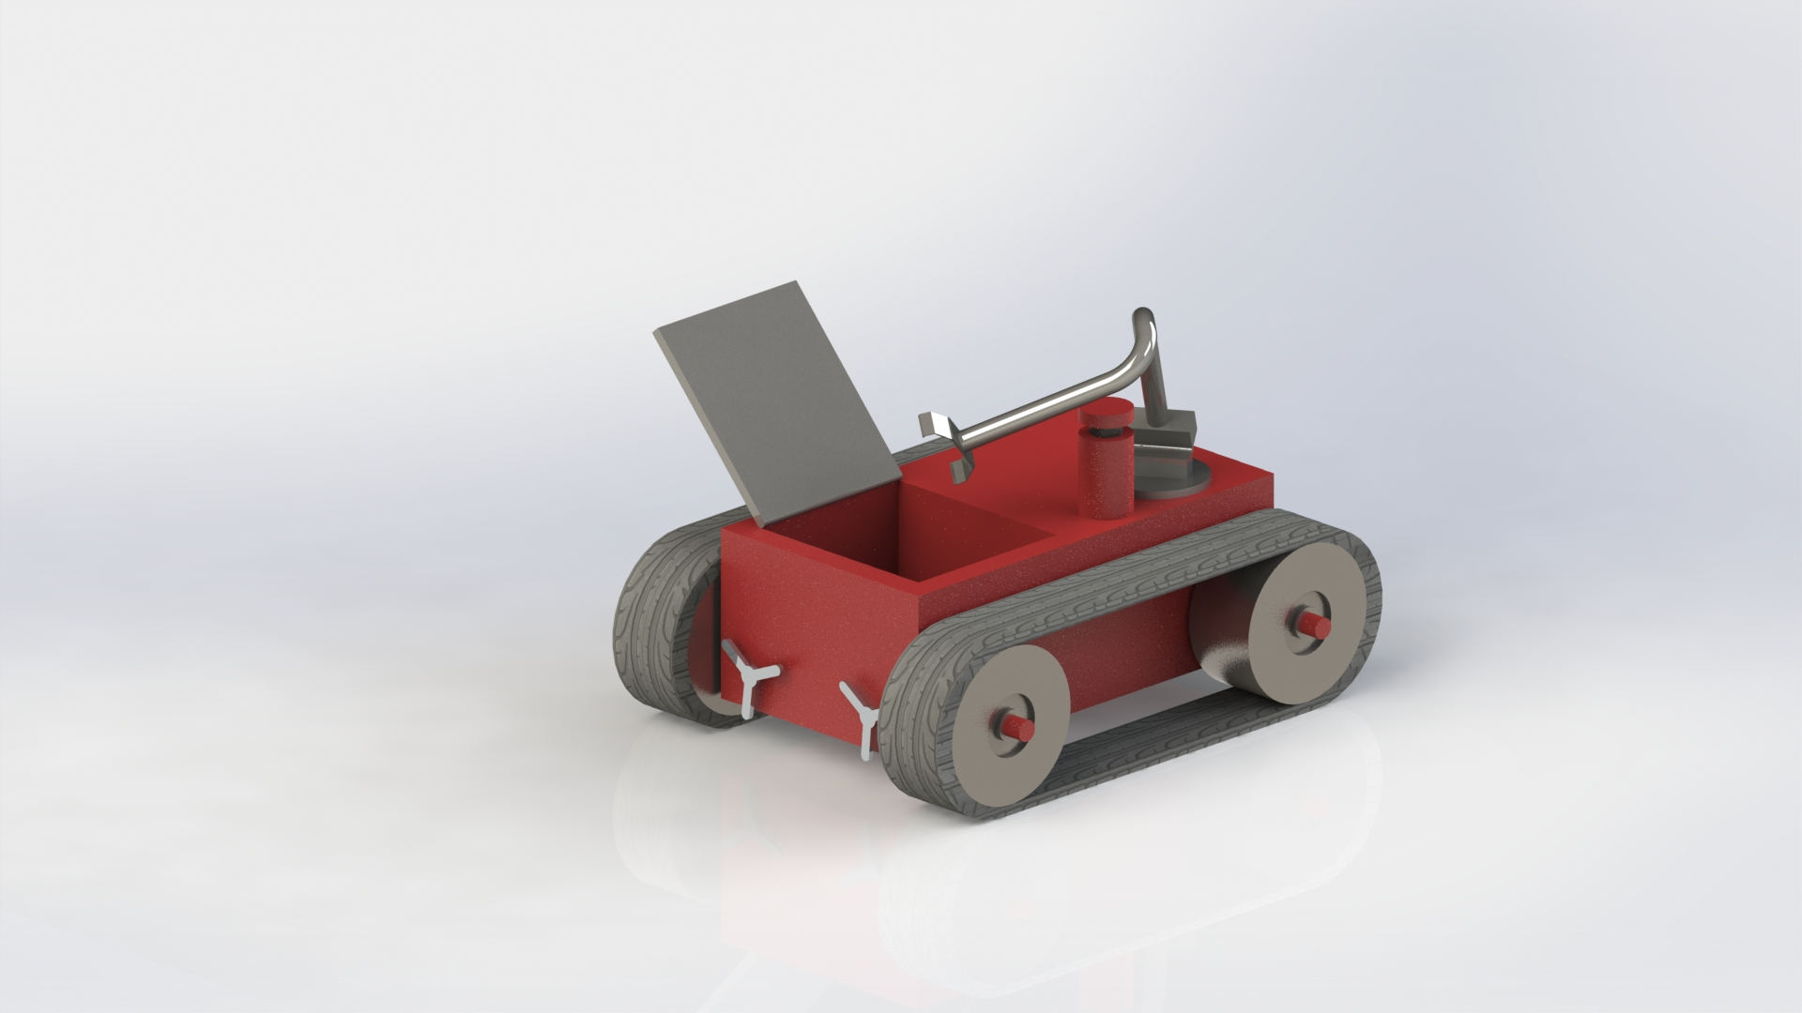
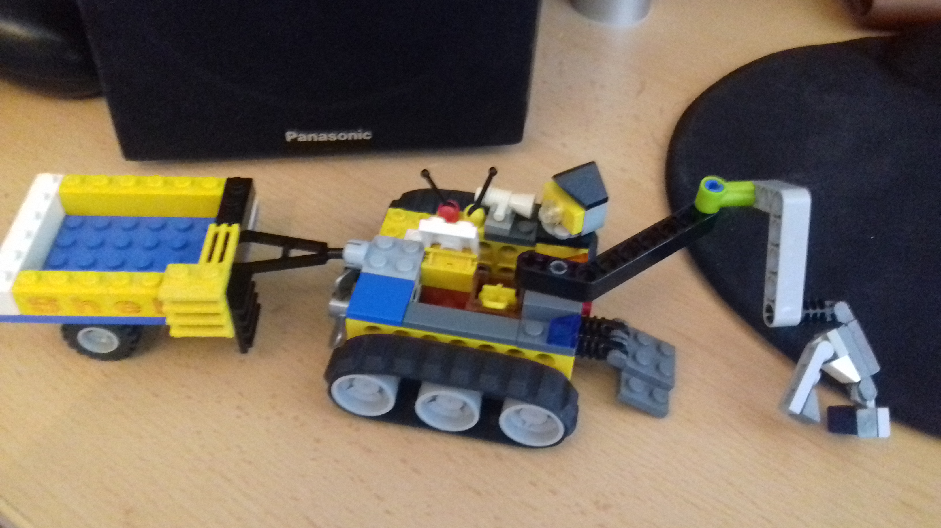
Paper Prototype
Abb.9:
Paper Prototype Melanie Löbel
Abb.10: Paper Prototype Lukas Walter
Abb.8:
Paper Prototype Bruno Berger
ITD - Projekt angewandte Elektrotechnik / August 2020
11

Slide 12
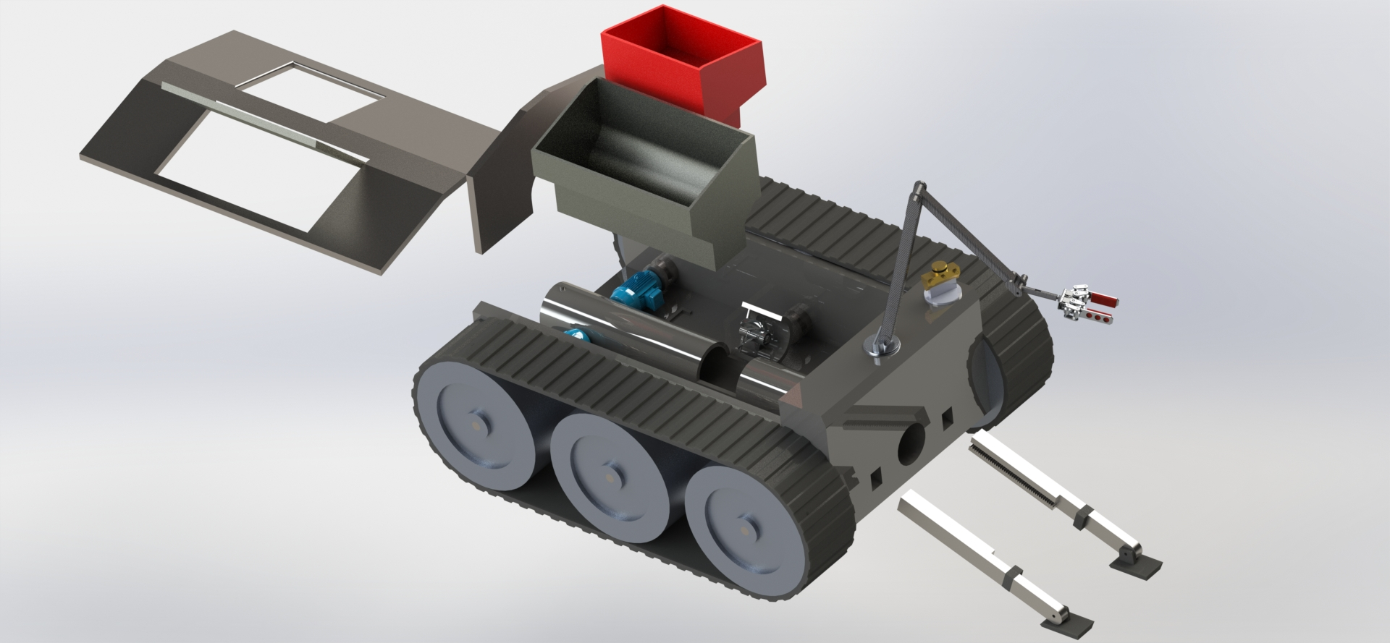
Paper Prototype
Übernahme + Ergänzungen aus verschiedenen Prototypen:
Greifer + Greifarm
LIDAR + Peripherie auf Drehpodest
Stützarme
Kettenantrieb
Turbine mit Ruder
Box für gesammelte radioaktive Objekte
Offene Box für „Erste Hilfe“ Koffer
Renderings austauschen
Iso-Ansicht vorn
Iso-Ansicht hinten
Explosionsansicht (Bild / Video / gif)
Abb.11: Paper Prototype
ITD - Projekt angewandte Elektrotechnik / August 2020
12

Slide 13
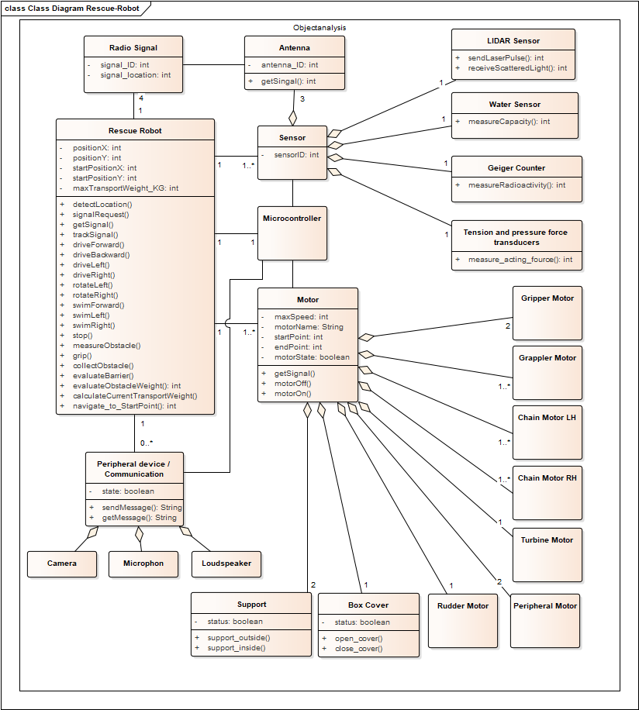
Technical System Architecture
Abb.10: Class Diagramm
ITD - Projekt angewandte Elektrotechnik / August 2020
13

Slide 14
Technical System Architecture
Signal transmit / reception
Abb.10: Class Diagramm
ITD - Projekt angewandte Elektrotechnik / August 2020
14

Slide 15
Technical System Architecture
Signal transmit / reception
Signal calculation
Abb.10: Class Diagramm
ITD - Projekt angewandte Elektrotechnik / August 2020
15

Slide 16
Technical System Architecture
Signal transmit / reception
Signal calculation
Motor control
Abb.10: Class Diagramm
ITD - Projekt angewandte Elektrotechnik / August 2020
16

Slide 17
Technical System Architecture
Signal transmit / reception
Signal calculation
Motor control
Peripheral device control
Abb.10: Class Diagramm
ITD - Projekt angewandte Elektrotechnik / August 2020
17

Slide 18
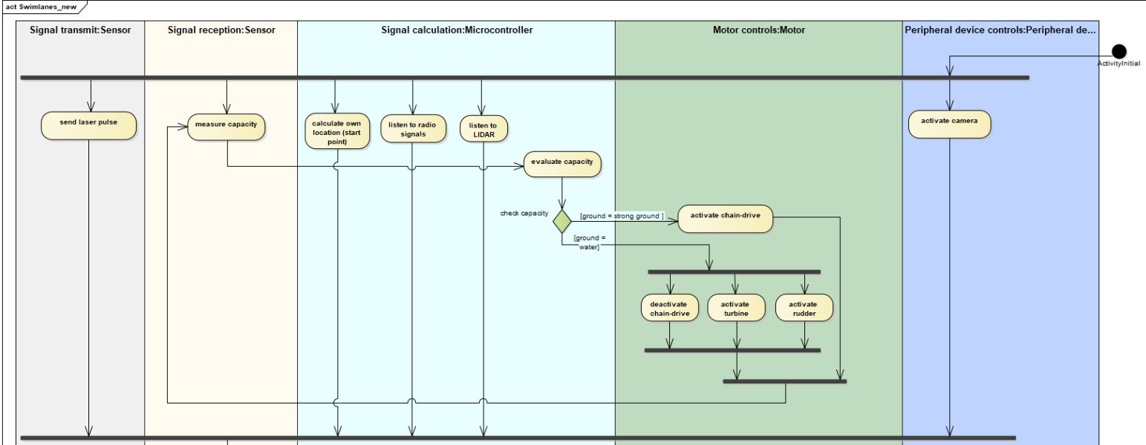
Technical System Architecture
Abb.xx:
ITD - Projekt angewandte Elektrotechnik / August 2020
18

Slide 19
Subsysteme
Signalverfolgung
Fortbewegung (an Land und im Wasser)
Navigation (Hindernisse umfahren)
Objekterkennung (Person oder radioaktives Objekt)
Objektbergung
Kommunikation (mit Person)
Firmengelände
ITD - Projekt angewandte Elektrotechnik / August 2020
19
Notes:
19

Slide 20
Subsysteme
Signalverfolgung
Fortbewegung (an Land und im Wasser)
Navigation (Hindernisse umfahren)
Objekterkennung (Person oder radioaktives Objekt)
Objektbergung
Kommunikation (mit Person)
Firmengelände
ITD - Projekt angewandte Elektrotechnik / August 2020
20
Notes:
20

Slide 21
Agenda
Produktübersicht / Systemumgebung
Konzept
Requirements
Use Case
Paper Prototypes
Technical System Architecture und Subsysteme
Implementierung
3D model, C#, Unity
Zusammenfassung + Ausblick
Referenzen + Literatur
ITD - Projekt angewandte Elektrotechnik / August 2020
21

Slide 22
Subsystem: Firmengelände
Abb.12: Subsystem „Premises“
ITD - Projekt angewandte Elektrotechnik / August 2020
22
Notes:
22

Slide 23
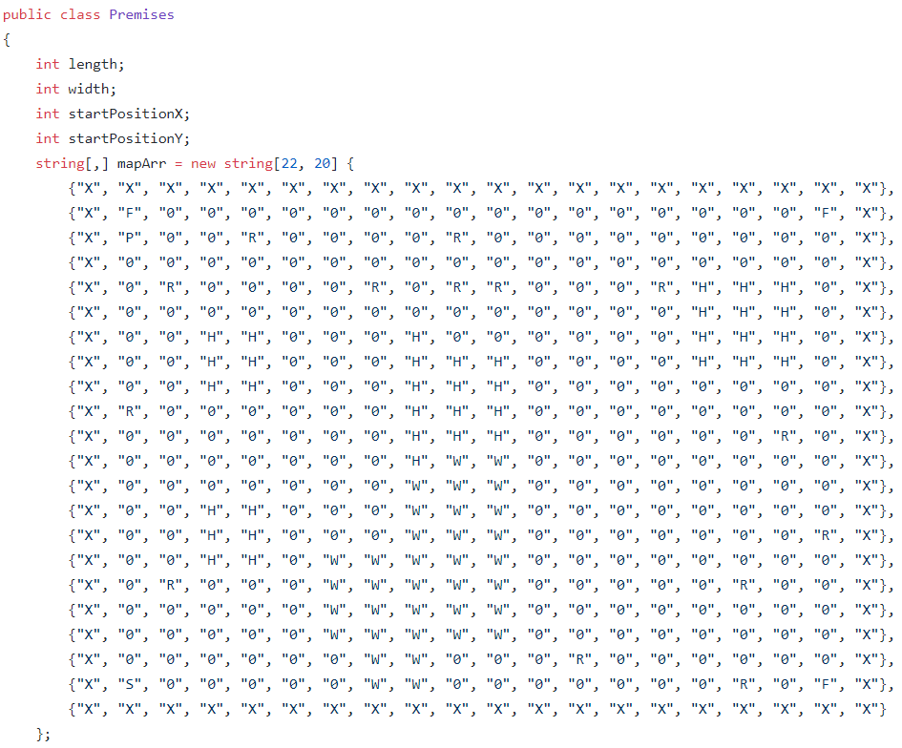
Subsystem: Firmengelände
S = Start point
R = Radioaktive obstacle
F = Radio tower
B = Obstacle for rescue
H = Barrier
P = Person
W = Water
X = Wall
Abb.13: Ausschnitt aus „Premises“
ITD - Projekt angewandte Elektrotechnik / August 2020
23
Notes:
23

Slide 24
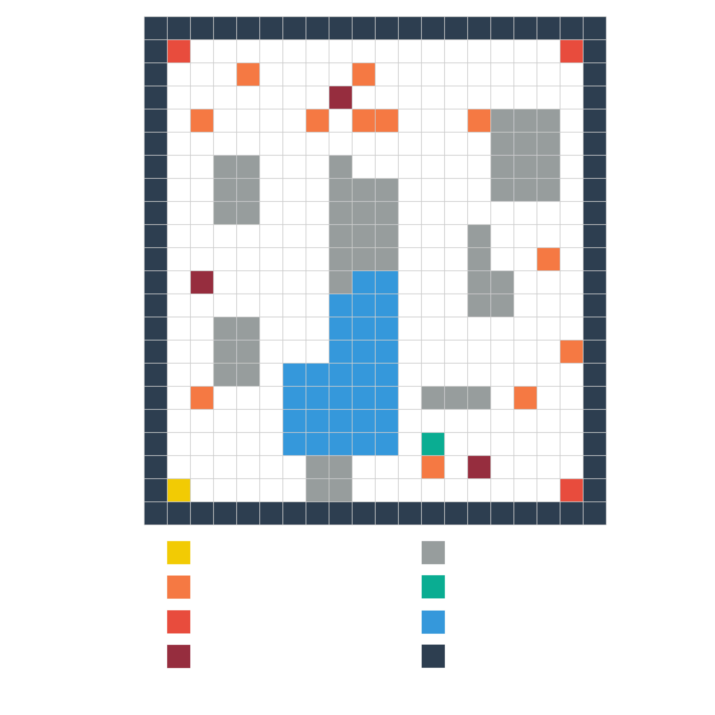
Subsystem: Firmengelände
Start point
Radioaktive obstacle
Radio tower
Obstacle for rescue
Barrier
Person
Water
Wall
austauschen
Abb.14: Visualisierung des Firmengeländes
ITD - Projekt angewandte Elektrotechnik / August 2020
24
Notes:
24

Slide 25
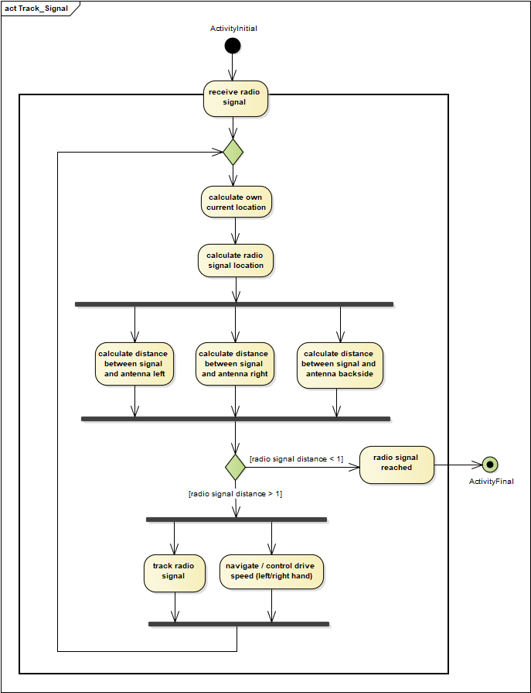
Subsystem: Signalverfolgung
Abb.xx: Aktivitätsdiagramm „Signalverfolgung“
ITD - Projekt angewandte Elektrotechnik / August 2020
25
Notes:
25

Slide 26
Subsystem: Signalverfolgung
ü
Abb.xx: Aktivitätsdiagramm „Signalverfolgung“
ITD - Projekt angewandte Elektrotechnik / August 2020
26
Notes:
26

Slide 27
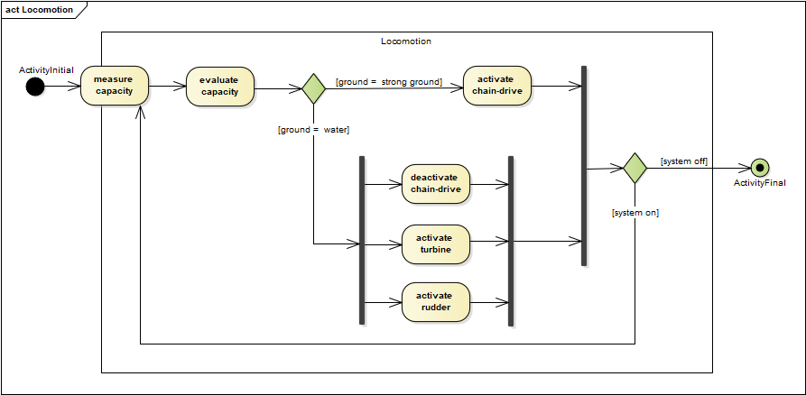
Subsystem: Fortbewegung
Abb.xx: Aktivitätsdiagramm „Locomotion“
ITD - Projekt angewandte Elektrotechnik / August 2020
27
Notes:
27

Slide 28
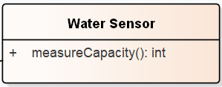
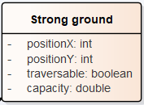
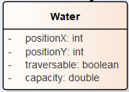
Subsystem: Fortbewegung
ü
Abb.xx: Aktivitätsdiagramm „Locomotion“
ITD - Projekt angewandte Elektrotechnik / August 2020
28
Notes:
28

Slide 29
Subsystem: Fortbewegung
ü
Video aus Unity
Abb.xx: Unity „Locomotion“
ITD - Projekt angewandte Elektrotechnik / August 2020
29
Notes:
29

Slide 30
Subsystem: Fortbewegung
ü
ü
ü
ü
ü
Video aus Unity
Abb.xx: Unity „Locomotion“
ITD - Projekt angewandte Elektrotechnik / August 2020
30
Notes:
30

Slide 31
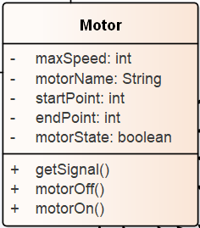
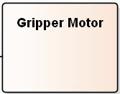
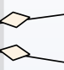
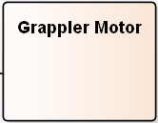
Subsysteme:
Objekterkennung + Objektbergung
ITD - Projekt angewandte Elektrotechnik / August 2020
31
Notes:
https://grabcad.com/library/4-bar-linkage-gripper-with-dynamixel-rx-64-1
31

Slide 32
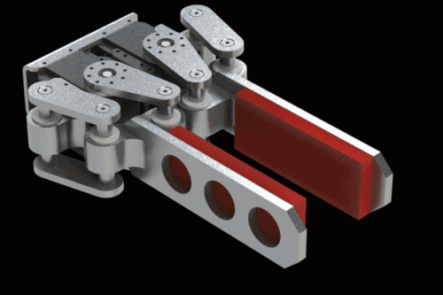
Subsysteme:
Objekterkennung + Objektbergung
ITD - Projekt angewandte Elektrotechnik / August 2020
32
Notes:
https://grabcad.com/library/4-bar-linkage-gripper-with-dynamixel-rx-64-1
32

Slide 33
Subsysteme:
Objekterkennung + Objektbergung
ITD - Projekt angewandte Elektrotechnik / August 2020
33
Notes:
https://grabcad.com/library/4-bar-linkage-gripper-with-dynamixel-rx-64-1
33

Slide 34
Subsysteme:
Objekterkennung + Objektbergung
ü
ITD - Projekt angewandte Elektrotechnik / August 2020
34
Notes:
https://grabcad.com/library/4-bar-linkage-gripper-with-dynamixel-rx-64-1
34

Slide 35
Subsysteme:
Objekterkennung + Objektbergung
ü
ITD - Projekt angewandte Elektrotechnik / August 2020
35
Notes:
https://grabcad.com/library/4-bar-linkage-gripper-with-dynamixel-rx-64-1
35

Slide 36
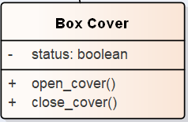
Subsysteme:
Objekterkennung + Objektbergung
ü
ITD - Projekt angewandte Elektrotechnik / August 2020
36
Notes:
https://grabcad.com/library/4-bar-linkage-gripper-with-dynamixel-rx-64-1
36

Slide 37
Subsysteme:
Objekterkennung + Objektbergung
ü
ü
ü
ITD - Projekt angewandte Elektrotechnik / August 2020
37
Notes:
https://grabcad.com/library/4-bar-linkage-gripper-with-dynamixel-rx-64-1
37

Slide 38
Subsysteme:
Objekterkennung + Objektbergung
ü
ü
ü
ITD - Projekt angewandte Elektrotechnik / August 2020
38
Notes:
https://grabcad.com/library/4-bar-linkage-gripper-with-dynamixel-rx-64-1
38

Slide 39
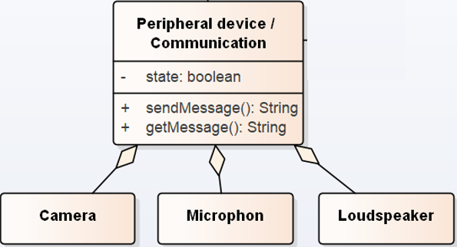
Subsysteme:
Objekterkennung + Objektbergung
ü
ü
ü
ITD - Projekt angewandte Elektrotechnik / August 2020
39
Notes:
https://grabcad.com/library/4-bar-linkage-gripper-with-dynamixel-rx-64-1
39

Slide 40
Subsysteme:
Objekterkennung + Objektbergung
ü
ü
ü
ü
ITD - Projekt angewandte Elektrotechnik / August 2020
40
Notes:
https://grabcad.com/library/4-bar-linkage-gripper-with-dynamixel-rx-64-1
40

Slide 41
Subsysteme:
Objekterkennung + Objektbergung
ü
ü
ü
ü
ITD - Projekt angewandte Elektrotechnik / August 2020
41
Notes:
https://grabcad.com/library/4-bar-linkage-gripper-with-dynamixel-rx-64-1
41

Slide 42
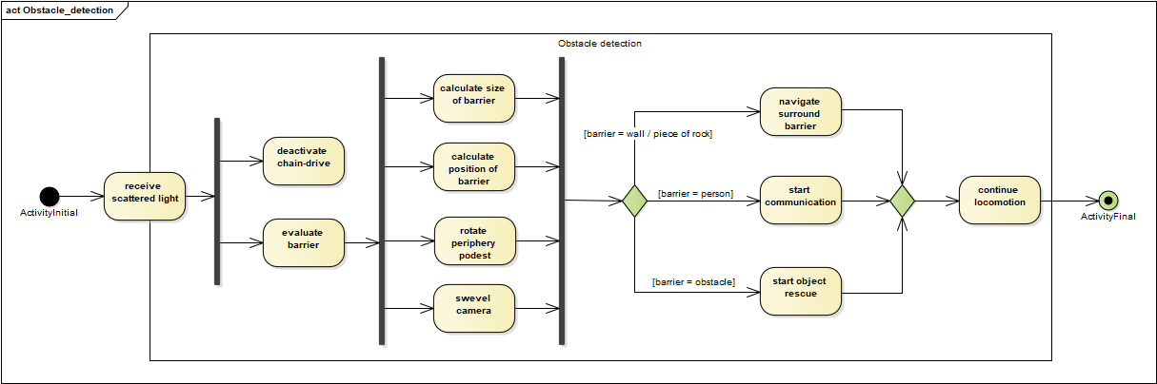
Subsystem: Objekterkennung
WEGLASSEN ???
ITD - Projekt angewandte Elektrotechnik / August 2020
42
Notes:
42

Slide 43
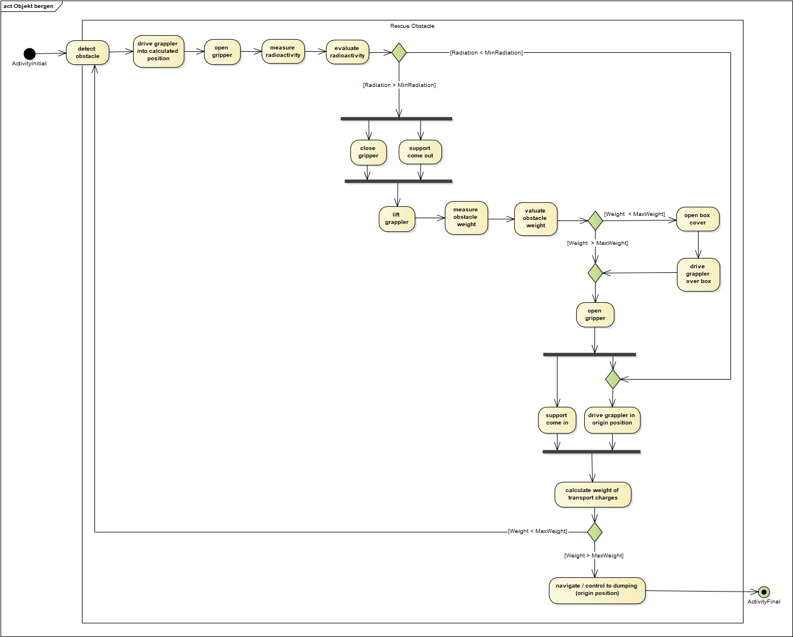
Subsysteme:
Objekterkennung + Objektbergung
ü
ü
ü
ü
Abb.xx: Aktivitätsdiagramm „Rescue obstacle“
ITD - Projekt angewandte Elektrotechnik / August 2020
43
Notes:
https://grabcad.com/library/4-bar-linkage-gripper-with-dynamixel-rx-64-1
43

Slide 44
Subsysteme:
Objekterkennung + Objektbergung
ü
ü
ü
ü
ü
Abb.xx: Aktivitätsdiagramm „Rescue obstacle“
ITD - Projekt angewandte Elektrotechnik / August 2020
44
Notes:
https://grabcad.com/library/4-bar-linkage-gripper-with-dynamixel-rx-64-1
44

Slide 45
Subsysteme:
Objekterkennung + Objektbergung
ü
ü
ü
ü
ü
Video / gif aus C# ???
Oder nach Zusammenfassung ???
Abb.xx: C# „Rescue Obstacle“
ITD - Projekt angewandte Elektrotechnik / August 2020
45
Notes:
https://grabcad.com/library/4-bar-linkage-gripper-with-dynamixel-rx-64-1
45

Slide 46
Zusammenfassung
ü
ü
ü
ü
ü
ü
ü
ü
ü
ü
ü
ITD - Projekt angewandte Elektrotechnik / August 2020
46

Slide 47
Ausblick
…
ITD - Projekt angewandte Elektrotechnik / August 2020
47

Slide 48
Referenzen
Abb.1 https://www.planet-wissen.de/natur/naturgewalten/erdbeben/index.html
Abb.2 https://p5.focus.de/img/fotos/origs8399001/3248515803-w630-h472-o-q75-p5/urn-newsml-dpa-com-20090101-180201-99-893310-large-4-3.jpg
Abb.3 https://www.donnersberg.de/donnersbergkreis/Aktuelles/Aktuelles%20aus%20dem%20Kreishaus/2017/August/Großübung%20erfolgreich%20bewältigt/
Abb.4 https://www.mining-technology.com/features/feature111373/
Abb.5 Product context overview (Erstellung mit Enterprise Architecture)
Abb.6 System environment (Erstellung mit Enterprise Architecture)
Abb.7 Use Case Model (Erstellung mit Enterprise Architecture)
Abb.8 Paper Prototype Bruno Berger
Abb.9 Paper Prototype Melanie Löbel
Abb.10 Paper Prototype Lukas Walter
Abb.11 3D Prototype
ITD - Projekt angewandte Elektrotechnik / August 2020
48
Notes:
48

Slide 49
Literatur
[1]
…
ITD - Projekt angewandte Elektrotechnik / August 2020
49
Notes:
49

Slide 50
BackUp

Slide 51
Subsystem: Objekterkennung
ITD - Projekt angewandte Elektrotechnik / August 2020
51
Notes:
51

Slide 52
Subsystem: Objekterkennung
ITD - Projekt angewandte Elektrotechnik / August 2020
52
Notes:
52

Slide 53
Implementierung
Renderings austauschen
Iso-Ansicht vorn
Iso-Ansicht hinten
Explosionsansicht (Bild / Video / gif)
Abb.11: Paper Prototype
ITD - Projekt angewandte Elektrotechnik / August 2020
53

Slide 54
Subsysteme:
Objekterkennung + Objektbergung
ü
ü
ü
ü
ü
Implementierung 3D
→ kurzes Video (Greifer), Renderings mit Ansichten (Greifarm, Peripherie, Boxen)
Implementierung C# oder Aktivitätsdiagramme
→ Objekterkennung und -bergung
ITD - Projekt angewandte Elektrotechnik / August 2020
54
Notes:
https://grabcad.com/library/4-bar-linkage-gripper-with-dynamixel-rx-64-1
54

